Slide 1
Муниципальное казенное дошкольное образовательное учреждение «Детский сад № 1 «Гуси – лебеди» п. Ола»
Отчет о работе кружка «Степ-аэробика»
Образовательная область «Физическая культура»
Подготовил руководитель физ. воспитания
М.И. Муравлёва

Slide 2
В настоящее время проблема физического воспитания детей дошкольного возраста занимает важнейшее место в современном обществе.
Именно в этом периоде закладываются основы: здоровья и правильного физического развития, формируются двигательные способности, интерес к занятиям.

Slide 3
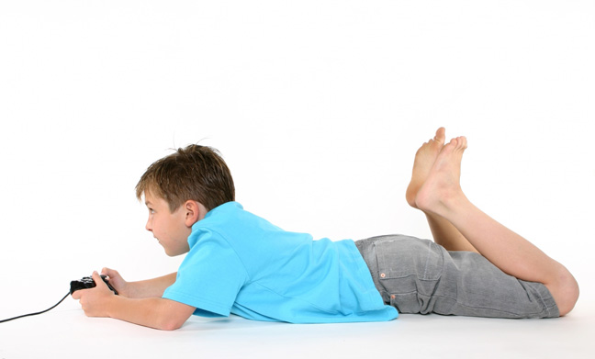
Двигательная активность стала занимать более чем скромное место в жизни современного ребёнка-дошкольника

Slide 4
Цель работы:
Создание условий для формирования у детей дошкольного возраста потребности в двигательной активности и физическом совершенствовании.
Создание положительного психологического настроя у детей

Slide 5
Задачи:
развивать координацию движений.
развивать основные физические качества (силу, выносливость, быстроту, координацию, ловкость, гибкость).
расширять двигательный опыт детей.
развивать эстетический вкус и интерес к занятиям

Slide 6
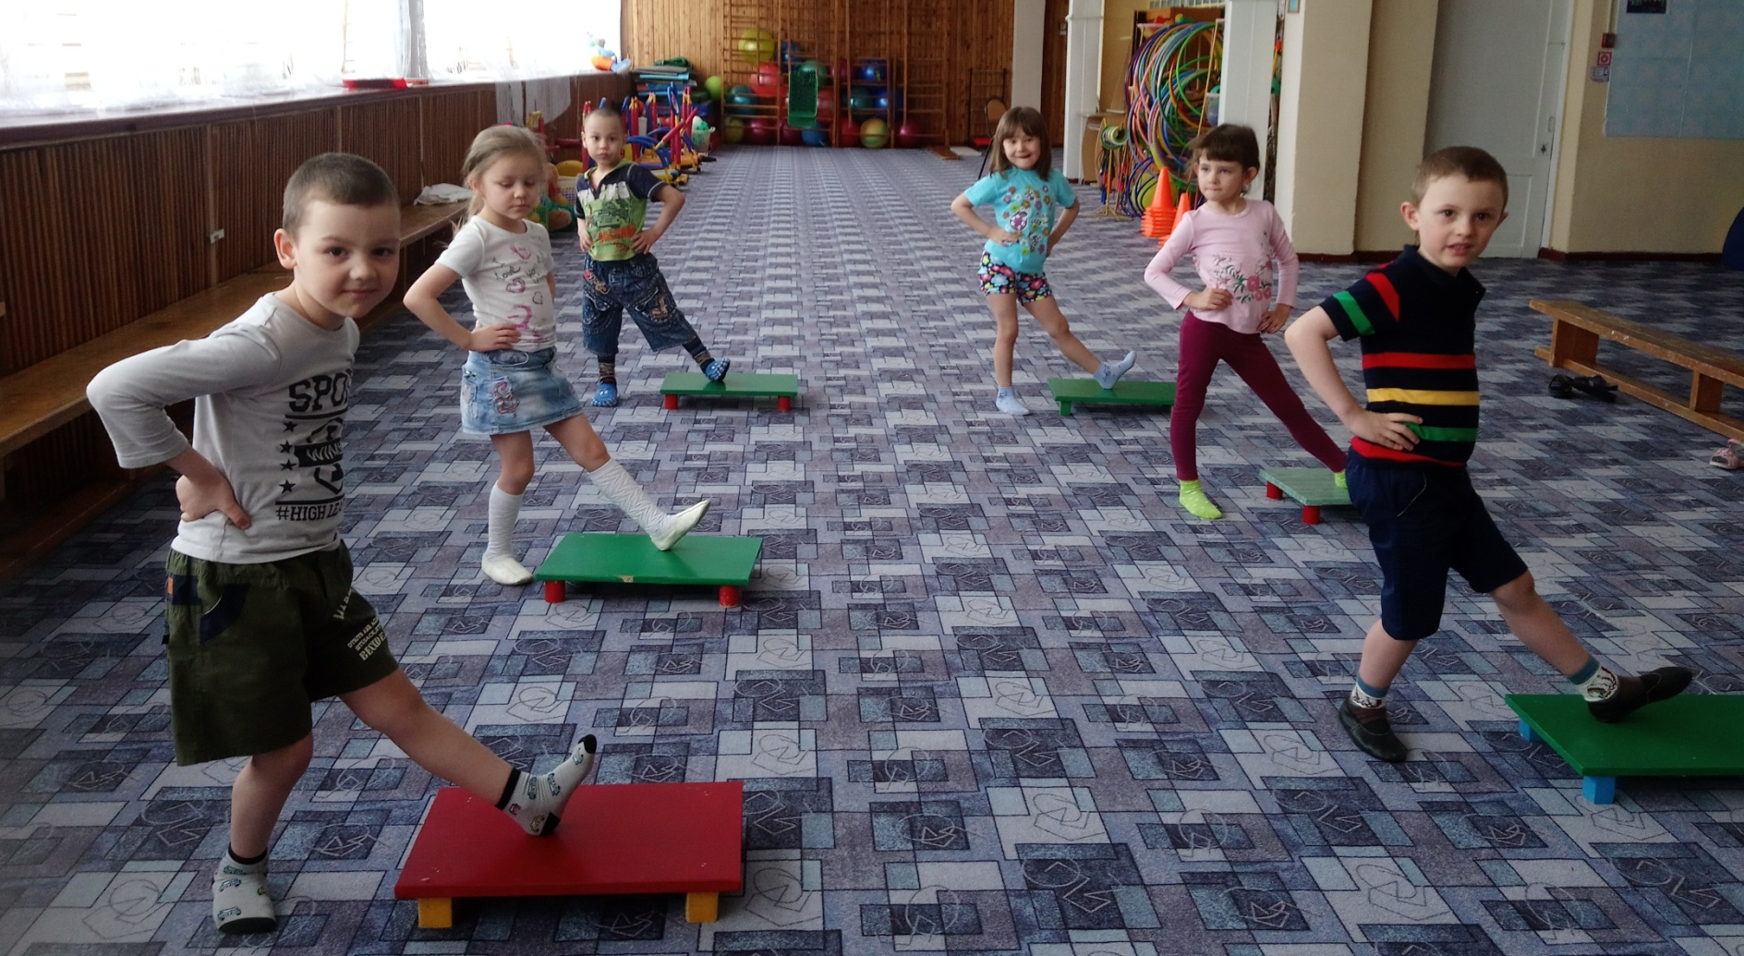
Степ-аэробика – это комплекс ритмических движений под музыку с использованием степ-платформ.

Slide 7
Степ-аэробика
«Степ» в переводе с английского языка означает «шаг»
Шаговая аэробика не требует излишнего сосредоточения и концентрации мыслей на правильном усвоении тех или иных движений

Slide 8
Значение степ-аэробики:
Стойкий интерес к занятиям физической культуры
Развитие уверенности, ориентировки в пространстве
Развитие общей уверенности
Совершенствование точности движений
Воспитание физических качеств: ловкости, быстроты, силы, гибкости, пластичности.
Эффективность физической нагрузки

Slide 9
На занятиях по степ - аэробике решаются следующие задачи:
Укрепление здоровья
Совершенствование психомоторных способностей
Повышение эмоционального уровня, психорегуляции

Slide 10
Укрепление здоровья:
Способствовать оптимизации роста и развитию опорно-двигательного аппарата;
Повышать работоспособность и двигательную активность;
Формировать правильную осанку;
Содействовать развитию и функциональному совершенствованию органов дыхания, кровообращения, сердечно - сосудистой и нервной систем;
Развивать потребность в систематических занятиях спортом.

Slide 11
Совершенствование психомоторных способностей:
Развивать двигательные качества: мышечную силу, выносливость, быстроту, гибкость и координационные способности;
Развивать чувство ритма, музыкальный слух, память, внимание, умения согласовывать движения с музыкой;
Способствовать улучшению психического состояния, снятию стрессов;
Формировать навыки выразительности, пластичности и грациозности движений;
Развивать чувство уверенности в себе.

Slide 12
Повышение эмоционального уровня, психорегуляции
Воспитывать умения эмоционального выражения, раскрепощенности и творчества в движениях;
Развивать чувство товарищества, взаимопомощи;
Воспитывать коллективные движения (синхронность).

Slide 13
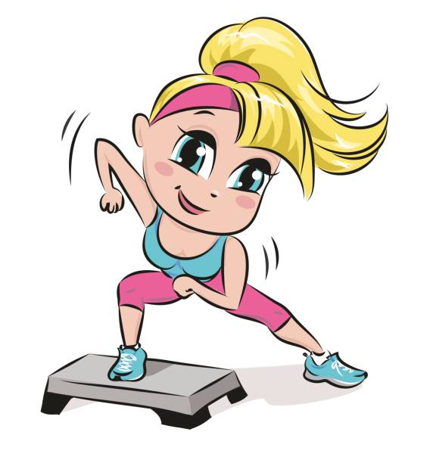
«Давайте познакомимся с некоторыми из основных движений в степ-аэробике»

Slide 14
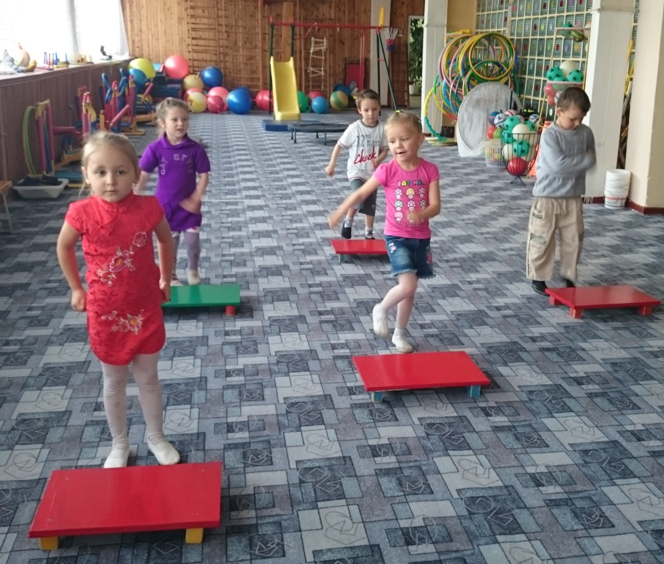
«Бейсик-степ» (шаг на степ)
Самое простое упражнение, заключается в «нашагивании» на степ-платформиу

Slide 15
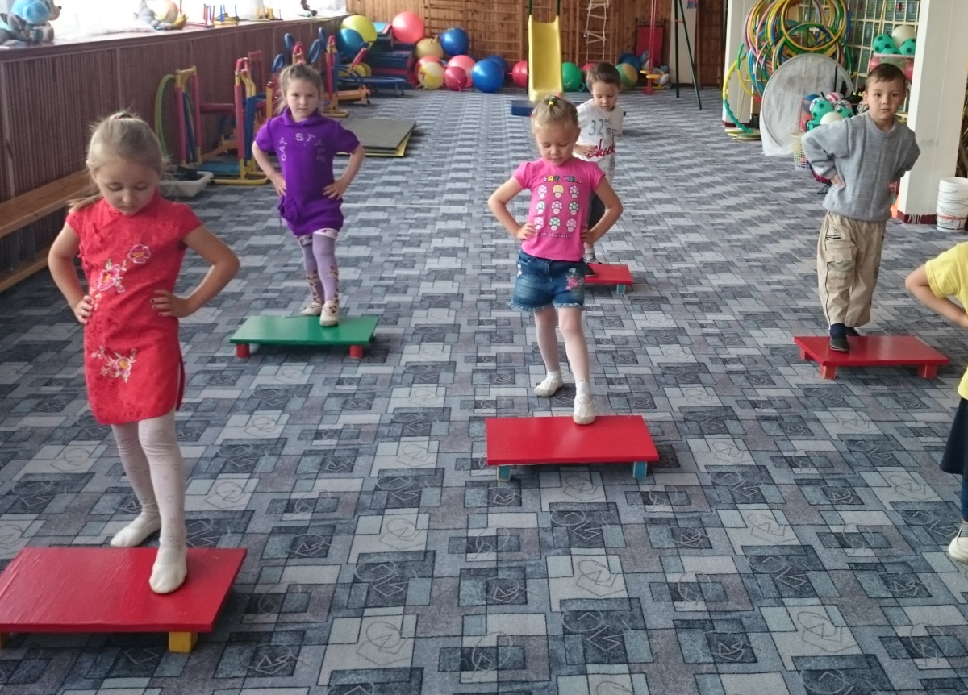
«Степ-ап» (носок на степ)
-Под счет касаемся носком ноги степа попеременно

Slide 16
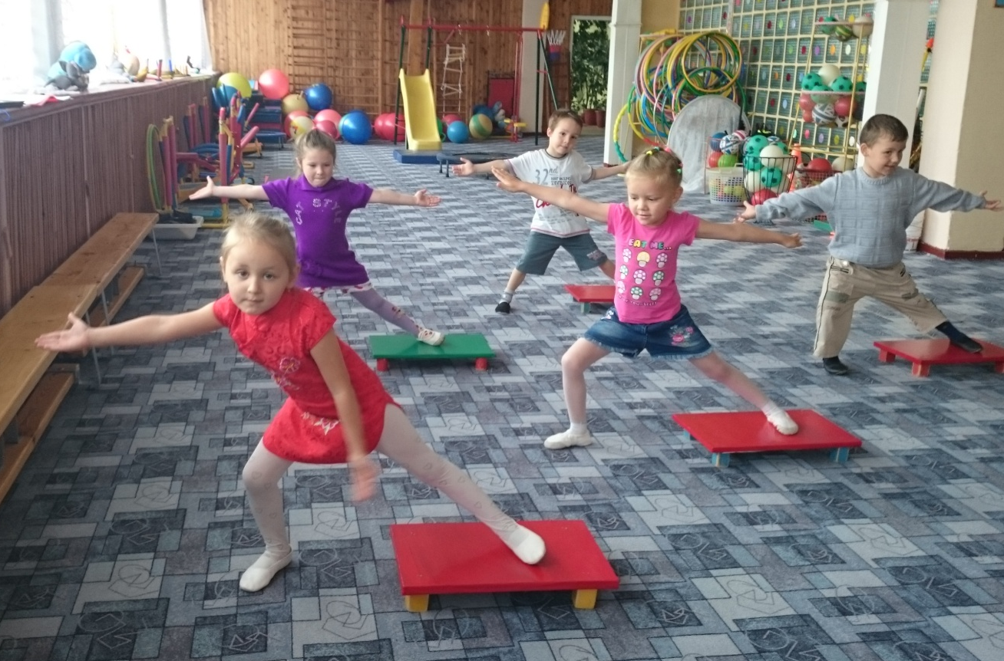
«Овер-зе-топ» (шаг в сторону)
-Под счет выполняется шаг в сторону со стэпа поочередно влево и вправо.

Slide 17
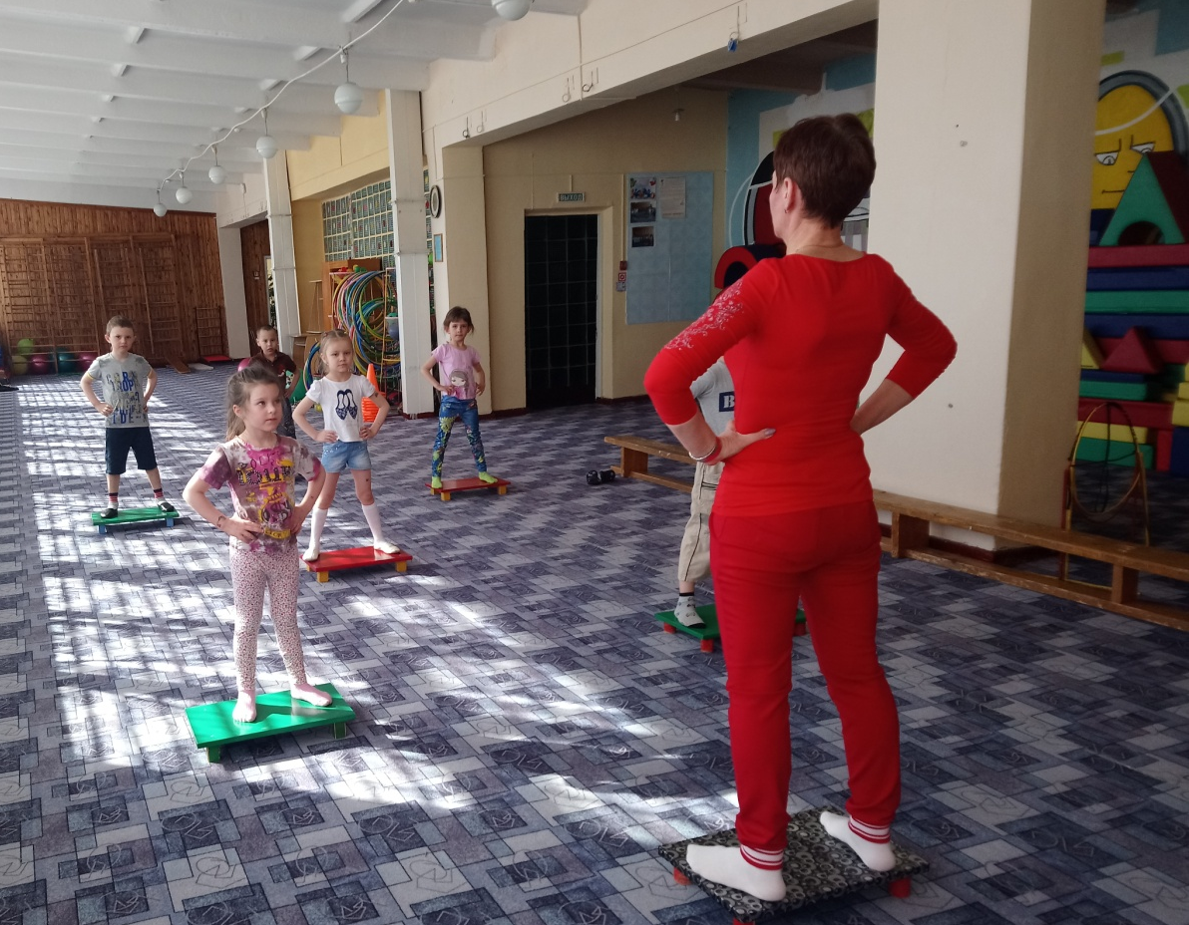
«Ви-степ» (галочка)
В этом упражнении ноги на степ ставятся поочередно на противоположные стороны степа и опускаются в том же порядке, но уже ближе друг к другу, так что ход движений напоминает английскую букву V.

Slide 18
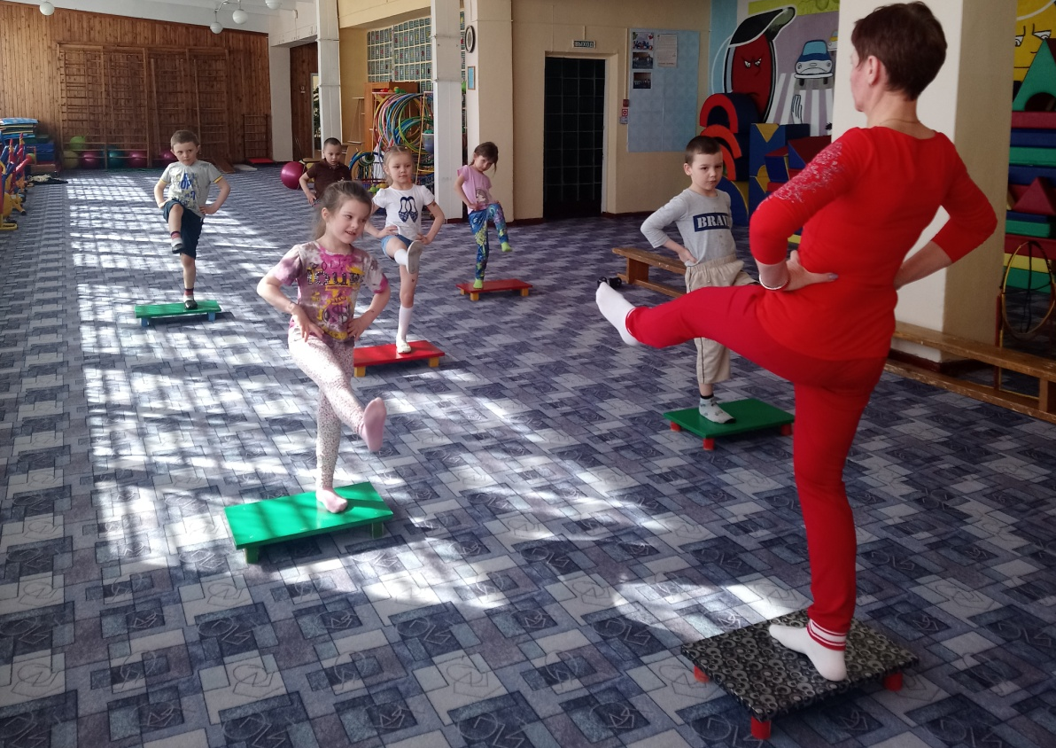
«Кик степ» (выброс ноги)
Поднимаясь на степ одной ногой, вторую нужно резко выбросить вперед от колена, изображая удар.

Slide 19
«НИАП» (шаг с коленом)
-Под счет выполняется шаг правой ноги на степ, левая – согнута в колене, руки разведены в стороны. Далее производится перемена ног.

Slide 20
«Пяточка на степ»
-Под счет выполняется шаг правой ногой в сторону со степа, левая – на пяточку степа. Далее –перемена ног.

Slide 21
Правила техники выполнения степ-аэробики:
Выполнять шаги в центр платформы
Ставить на степ-платформу всю подошву ступни при подъеме, а, спускаясь, ставить ногу с носка на пятку, прежде чем сделать следующий шаг.
Опускаясь на степ-платформы, оставаться стоять достаточно близко к ней. Не отступать больше, чем на длину ступни от степ-платформы.
Не начинать обучение детей работе рук, пока они не овладеют в совершенстве, движениями ног.
Не подниматься и не опускаться со степ-платформы, стоя к ней спиной
Делать шаг с легкостью, не ударять по степ-платформе ногами.

Slide 22
За период работы в данном направлении мною отмечена положительная результативность по следующим показателям:
Стойкий интерес к занятиям по физическому воспитанию, не иссякающий на протяжении всего учебного года
Улучшение пространственной ориентировки (вправо-влево)
Улучшение чувства ритма, синхронности движений
Улучшение таких физических качеств, как ловкость, быстрота, сила.

Slide 23
Комплекс упражнений «Барбарики»
Фрагмент занятия по степ-аэробике

Slide 24
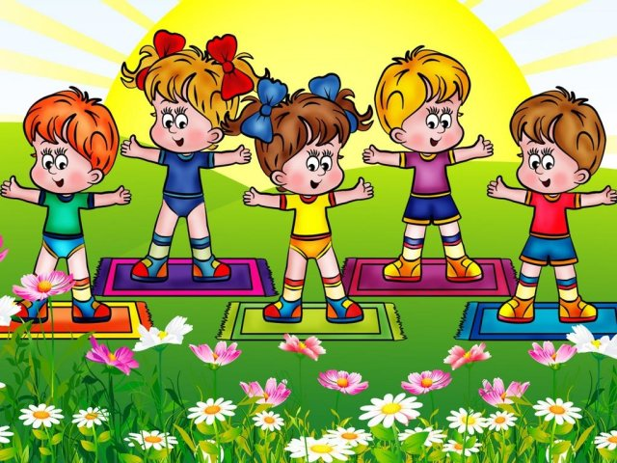
Благодарю за внимание!!!
Шагайте правильно! Шагайте с удовольствием!

